Slide 1
Universidade do Minho
Base de Dados – 2023/24
Gestão e Divulgação de Eventos de Viana das Taipas
Grupo 5:
Eduardo Cunha a98980
Fábio Ribeiro a100058
Gonçalo Magalhães a100084
Miguel Rego a94017

Slide 2
Contextualização
Viana das Taipas é uma cidade repleta de cultura e história, no entanto, encontra-se um pouco afastada das suas cidades vizinhas. Por esta razão, a gestão de eventos desempenha um papel fundamental na garantia da satisfação dos seus habitantes, assim como dos possíveis visitantes.
Fernando Loia liderou o Comitê de Gestão de Eventos com notável competência, mas o tempo e a sua idade avançaram o que levou-o a decidir transmitir o seu legado ao seu filho, Armando.
Armando Loia aceitou o desafio com uma visão ousada de transformar Viana das Taipas num centro de eventos de renome, capaz de atrair visitantes de todas as regiões.

Slide 3
Fundamentação do Sistema
A maior parte das responsabilidades estava nas mãos de Fernando, que executava todas as tarefas de forma manual. Essa abordagem manual, suscetível a erros humanos, não apenas abria margem para imprecisões e ineficiências, mas também resultava numa enorme sobrecarga sobre Fernando.
Diante das ideias revolucionárias de Armando e dos desafios que se avizinhavam na gestão de eventos, Armando Loia e os demais membros da comissão reconheceram a necessidade urgente de modernização.
Implementação de uma base da dados de forma a que fosse diminuído a carga de trabalho e a probabilidade de erros.

Slide 4
Motivação e Objetivos
Automação do calendário de eventos
Disponibilização de acesso público fácil através de um website
Gestão eficaz de recursos, abrangendo locais, pessoal, equipamentos e orçamento.
Recolha de dados relativos à participação, feedback e impacto económico para análise e melhoria contínua.
Tornar a gestão de eventos mais transparente de forma a gerar atração a potenciais patrocinadores.
Simplificação do processo de gestão, aliviando a carga de trabalho de Armando Loia.

Slide 5
Análise da Viabilidade do Processo
Recuperar 100% do custo da implementação da nova base de dados, apenas nos meses de verão, dado o maior número de eventos e a maior adesão aos mesmos;
Identificar o perfil do público, se é mais jovem ou mais velho, que demonstra maior interesse e gera maior retorno financeiro nos eventos.
Atrair mais patrocinadores para os seus eventos, gerando assim ainda mais receita
Controlar de forma muito mais eficaz os custos de cada evento, bem como todos os seus lucros.

Slide 6

Recursos e Equipa de Trabalho
Recursos Materiais:
Hardware: 3 Computadores,1 servidor, dispositivos de armazenamento;
Software: Sistema de gestão de base de dados
Espaço físico: Um local para abrigar o servidor e todos os equipamentos de TI.
Recursos Humanos e Equipa de Trabalho:
Especialistas em TI
Gerentes de Projeto
Equipa de Marketing
Pessoal Interno:
Armando Loia, Florbela e o restante comité
Pessoal externo
Arquiteto e técnico de dados, Marketing

Slide 7

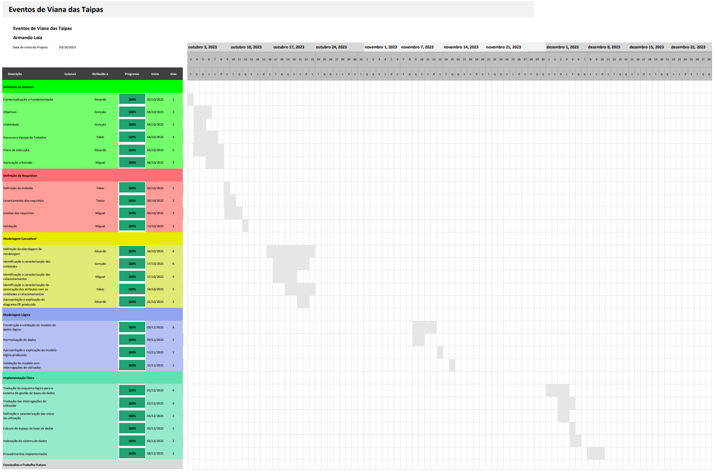
Plano de Trabalho

Slide 8
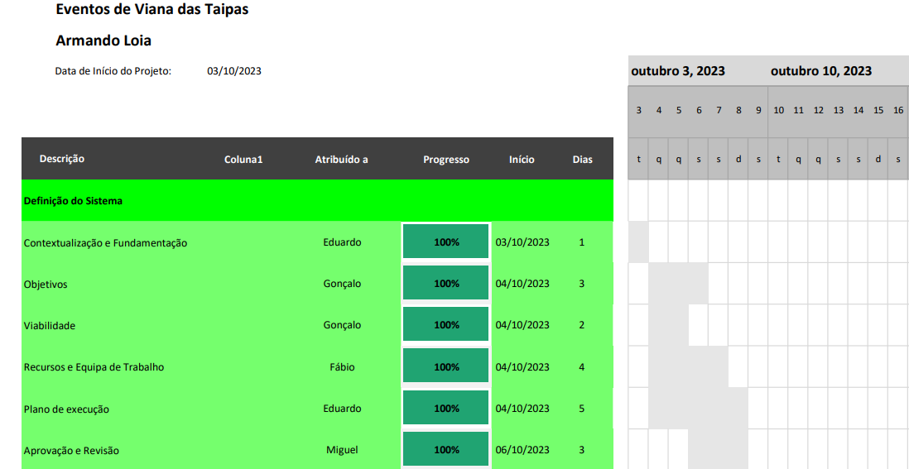

Slide 9
Todos os clientes devem possuir um ID único
Cada cliente deve ter associado um nome, data de nascimento, morada (código postal, rua, número da porta) e pelo menos um número de telemóvel (para além do ID)
Todos os bilhetes vendidos devem ficar associados ao respetivo cliente/comprador
O sistema deve reconhecer se um bilhete já foi utilizado de forma a não ser possível a utilização fraudulenta de bilhetes, através de um “QR Code” único associado a cada bilhete
O sistema deve ser capaz de aceitar compras de grupos, associando todos os bilhetes ao comprador, sendo o mesmo o responsável pelas restantes pessoas do grupo
Os bilhetes devem ter associados a si o tipo de entrada (bilhete normal, bilhete grupo, bilhete criança, bilhete VIP)
Cada bilhete vendido deve ter também associado o preço pago pelo bilhete e a data do evento que aquele bilhete dá acesso. A venda de bilhetes é sempre feita presencialmente através de um funcionário
Em cada venda deverá ficar registada a quantidade de bilhetes comprados
Requisitos de Descrição

Slide 10
No fim de cada mês, o sistema deve apresentar um relatório de acessos, apresentando os eventos com mais e menos bilhetes vendidos, de modo a transparecer quais os que revelaram mais interesse ao público
A qualquer altura terá de ser possível obter uma lista com os registos de todos os clientes. A mesma terá de conter: “ID”, nome e contacto
O sistema deve conseguir ter acesso ao histórico de compras de um determinado cliente
A qualquer altura deve ser possível obter um registo com todas as faturas geradas entre duas determinadas datas
O sistema deve conseguir calcular o cliente que mais gastou, assim como o cliente que mais bilhetes comprou
O sistema deve conseguir determinar quais foram os 10% dos funcionários que menos venderam entre duas determinadas datas, assim como os 20% de funcionários com mais vendas, entre duas determinadas datas
O sistema deve conseguir determinar quais foram os patrocinadores que mais contribuíram monetariamente para um grupo de eventos
Requisitos de Exploração

Slide 11
Um bilhete só pode ser registado por, no máximo, um funcionário; Bilheteira
Um bilhete só pode ser associado a um cliente (porém pode não ser o próprio, como o caso de compra de bilhete de grupo); Bilheteira
Apenas Armando e Florbela têm acesso com estatuto de administrador e são os únicos que podem ter acesso ao montante gerado com a venda de bilhetes; Vendas
Os funcionários conseguem ter acesso à lotação do evento sob a forma de percentagem; Vendas
Bilhetes não são devolvíeis; Vendas
Apenas os administradores conseguem criar novos eventos no sistema; Logística
O sistema deve ter a capacidade de não permitir a venda de mais bilhetes quando o evento ficar lotado; Vendas
Todos os funcionários têm acesso ao feedback deixado pelos clientes; Logística
A atualização do perfil de um cliente pode ser realizada por qualquer funcionário; Cliente
Requisitos de Controlo

Slide 12
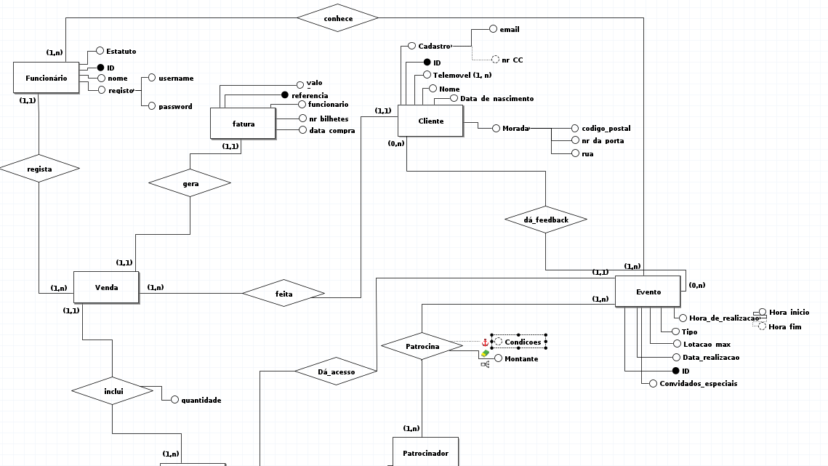
Apresentação do Diagrama Entidade Relacionamento
Depois de uma reunião com o Armando Loia e o restante do comité, todos os requisitos foram validados e passamos assim para a realização do esquema conceptual.

Slide 13
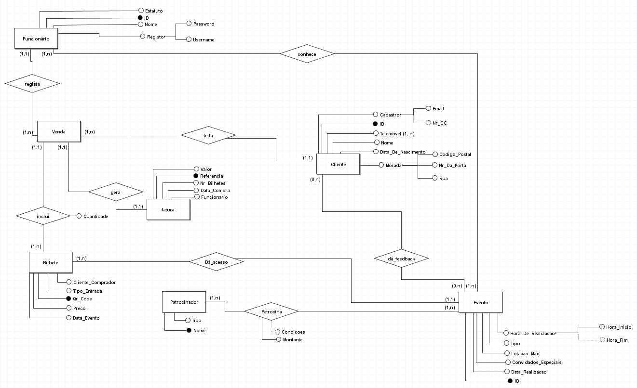

Slide 14
FATURA
Caracterização dos Atributos de Fatura
Atributo | Tipo | Nulo | Composto | Multivalorado | Derivado | Candidato
Valor | DOUBLE | Não | Não | Não | Sim | Não
Funcionario_Nome | VARCHAR(75) | Não | Não | Não | Não | Não
Data_Compra | DATE | Não | Não | Não | Não | Não
Referencia | INT | Não | Não | Não | Não | Sim
Nr_Bilhetes | INT | Não | Não | Não | Não | Não

Slide 15
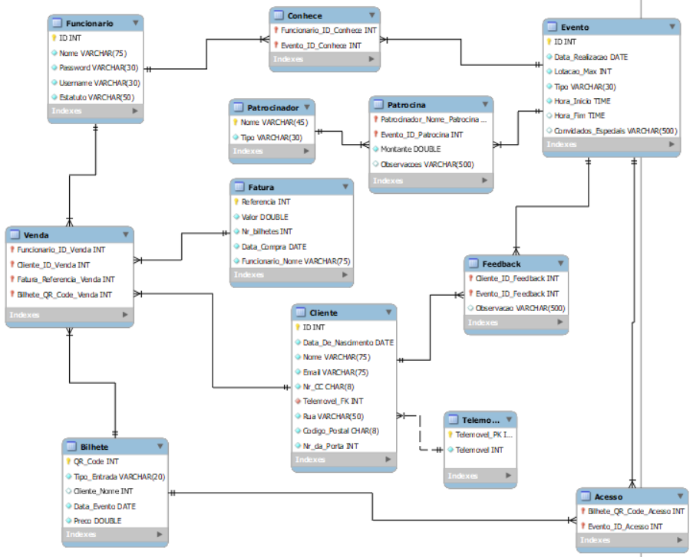
Apresentação e explicação do modelo lógico produzido

Slide 17
Normalização de Dados
1ª Forma Normal Todas as tabelas possuem chave primária Todos os valores de uma coluna são atómicos.
2ª Forma Normal Elimina dependências parciais, garantindo que cada coluna dependa totalmente da chave primária.
Ao analisar os atributos não chave das tabelas, é evidente que a implementação da Segunda Forma Normal está adequada.
3ª Forma Normal Elimina dependências transitivas, garantindo que cada coluna dependa apenas da chave primária, não de outras
Apenas se observam dependências funcionais relacionadas à sua chave primária. À exceção da tabela "Bilhete", que apresenta uma dependência com a tabela "Evento" devido ao atributo "data_evento". Posteriormente, esse atributo foi eliminado no código SQL.

Slide 18
Validação do modelo com interrogações do utilizador
Consideramos alguns requisitos de exploração e verificamos que (através de algum conhecimento prévio de SQL) a nossa base de dados consegue atender, como por exemplo:
Apresentar os eventos com mais e menos bilhetes vendidos, de modo a transparecer quais os que revelaram mais interesse ao publico.
O sistema deve conseguir ter acesso ao histórico de compras de um determinado cliente
Deve ser possível também obter uma lista com todos os bilhetes vendidos para um determinado evento
O sistema deve conseguir determinar quais foram os patrocinadores que mais contribuíram monetariamente para um grupo de eventos
A cada momento antes da realização de um evento o sistema deve ser capaz de imprimir a lotação ocupada sob a forma de percentagem

Slide 19

Tradução do esquema lógico para o sistema de gestão de bases de dados escolhido em SQL
Garantimos que o número de telemóvel armazenado na tabela "Telemóvel" possui exatamente 9 dígitos.

Slide 20
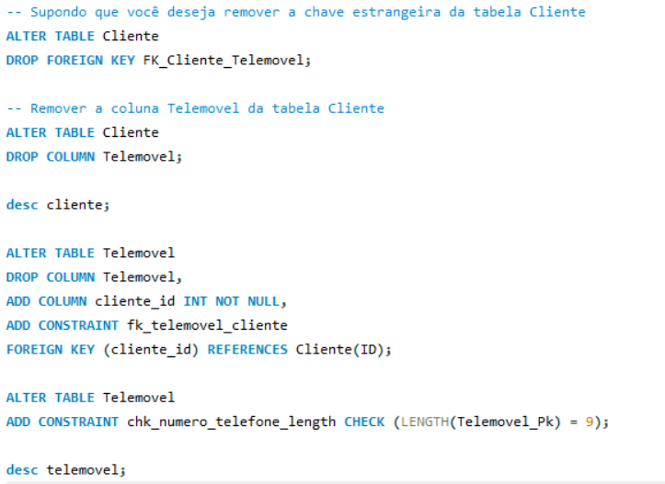
Alteração da tabela Telemóvel e Cliente

Slide 21
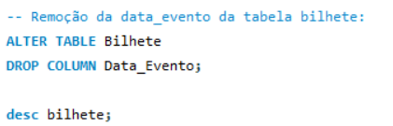
Alteração da Tabela Bilhete

Slide 22
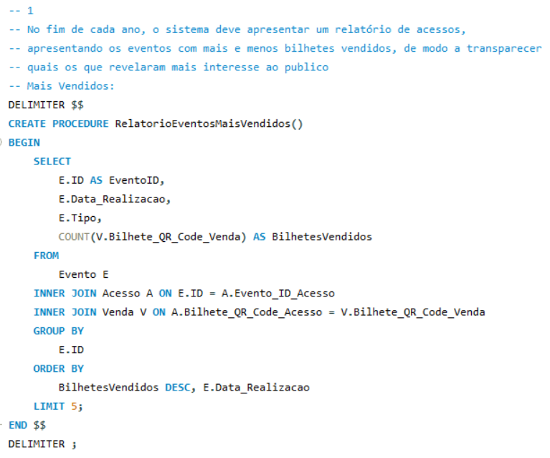
Tradução das interrogações do utilizador para SQL (alguns exemplos)
Apresentar os eventos com mais bilhetes vendidos, de modo a transparecer quais os que revelaram mais interesse ao publico

Slide 23
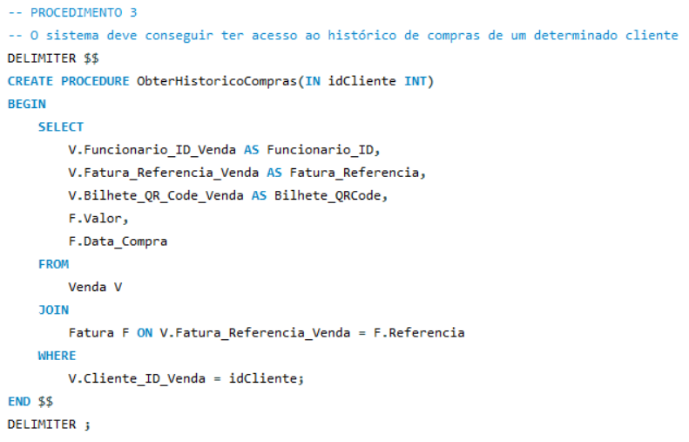
O sistema deve conseguir ter acesso ao histórico de compras de um determinado cliente

Slide 24
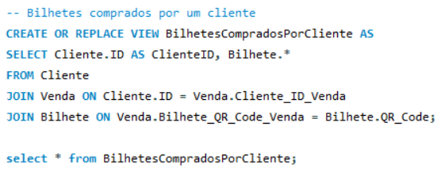
Definição e caracterização das vistas de utilização em SQL (alguns exemplos)
Detalhes de Bilhetes comprados por Cliente

Slide 25
Tabela | Atributos | Tamanho (em bytes) | Tamanho total povoado (bytes)
Acesso | Bilhete_QR_Code_Acesso (INT), Evento_ID_Acesso (INT) | 4 + 4 = 8 | 8 * 20 = 160
Bilhete | QR_Code (INT), Tipo_Entrada (VARCHAR(20)), Cliente_Nome (VARCHAR(75)), Preço (DECIMAL(5,2)), Evento_ID (INT) | 4 + 20 + 75 + 3 + 4 = 106 | 106 * 20 = 2120
Cliente | ID (INT), Data_De_Nascimento (DATE), Nome (VARCHAR(75)), Email (VARCHAR(75)), Nr_CC (CHAR(8)), Rua (VARCHAR(50)), Codigo_Postal (CHAR(8)), Nr_Da_Porta (INT) | 4 + 8 + 75 + 75 + 8 + 50+ 8 + 4 = 228 | 228 * 50 = 11400
Conhece | Funcionario_ID_Conhece (INT), Evento_ID_Conhece (INT) | 4 + 4 = 8 | 8 * 9 * 6 = 432
Evento | ID (INT), Data_Realizacao (DATE), Lotacao_Max (INT), Tipo (VARCHAR(30)), Hora_Inicio (TIME), Hora_Fim (TIME), Convidados_Especiais (VARCHAR(500)) | 4 + 8 + 4 + 30 + 3 + 3 + 500 = 552 | 552 * 6 = 3312
Fatura | Referencia (INT), Valor (DECIMAL(7,2)), Nr_Bilhetes (INT), Data_Compra (DATE), Funcionario_Nome (VARCHAR(75)) | 4 + 4 + 4 + 8 + 75 = 91 | 91 * 3 = 273
Feedback | Cliente_ID_Feedback (INT). Evento_ID_Feedback (INT), Observação (VARCHAR(500)) | 4 + 4 + 500 = 508 | 508 * 0 = 0
Funcionario | ID (INT), Nome (VARCHAR(75)), Password (VARCHAR(30)), Username (VARCHAR(30)), Estatuto (varchar(50)) | 75 + 30 + 40 + 50 = 195 | 195 * 9 = 1755
Patrocina | Patrocinador_Nome_Patrocina (VARCHAR(45)), Evento_ID_patrocina (INT), Montante (decimal(10,2)), Observações (VARCHAR(500)) | 45 + 4 + 6 + 500 = 555 | 555 * 20 = 11100
Patrocinador | Nome (VARCHAR(45)), Tipo (VARCHAR(30)) | 45 + 30 = 75 | 75 * 10 = 750
Telemovel | Telemovel_PK (INT), cliente_id (INT) | 4 + 4 = 8 | 8 * 60 = 480
Venda | Bilhete_QR_Code_Acesso (INT), Evento_ID_Acesso (INT) | 4 + 4 = 8 | 3 * 8 = 24
Cálculo do espaço de Bases de Dados
Desta forma, o tamanho total da nossa base de dados seria, sem povoamento, 2342 bytes. No entanto, tendo em conta o povoamento do nosso modelo, a nossa base de dados inicial ocupa um total de 31806 bytes.

Slide 26
taxa de crescimento anual
Suponhamos que, em média, ocorram 20 eventos por ano, cada um com uma média de 300 acessos, totalizando aproximadamente 300 bilhetes vendidos por evento. Além disso, estimamos a criação de cerca de 200 faturas (por meio de 200 vendas realizadas) e um aumento de 100 novos clientes ao longo do ano, cada um com um único número de telefone, salvo poucas exceções.
Consideremos também que cada evento atrairá, pelo menos, um novo patrocinador, totalizando 20 patrocinadores adicionais, e que haverá uma média de 5 patrocínios por evento. Levando em consideração o aumento das vendas, seria necessário contratar mais 3 funcionários pelo menos. Além disso, estimamos o registo 200 feedbacks relacionados aos eventos realizados.
No final do ano teríamos uma base de dados com o seguinte tamanho: 931.671Kb
O que representaria um crescimento astronómico de aproximadamente: 292%. No entanto, é importante ressaltar que esse valor excessivamente expressivo, porque a nossa base de dados foi iniciada com um número bastante reduzido de registos

Slide 27
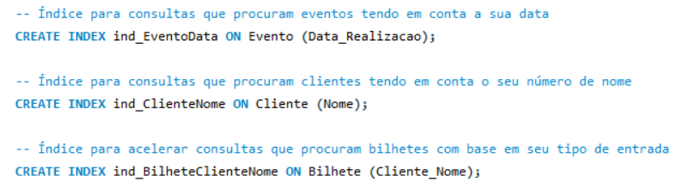
Indexação do Sistema de Dados
É relevante salientar novamente que nenhuma destas colunas desempenha o papel de chave primária, uma vez que seria redundante criar um índice para essas colunas.
A escolha desses índices nessas tabelas foi tomada considerando o potencial crescimento significativo tanto da tabela de clientes quanto da tabela de bilhetes em situações de uso real. O objetivo é otimizar a busca dentro destas tabelas.
No caso da tabela de eventos, a decisão foi feita com o intuito de facilitar a pesquisa de eventos com base na sua data de realização.

Slide 28
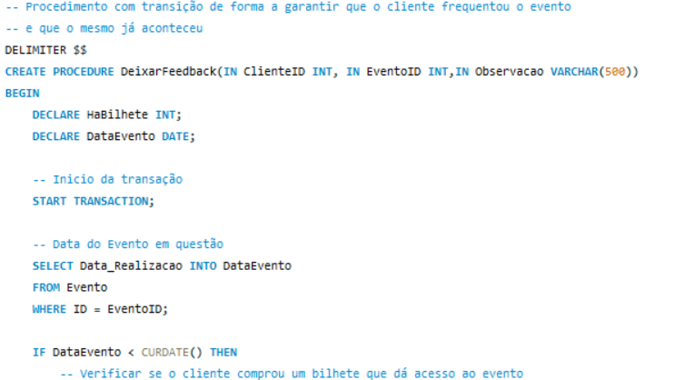
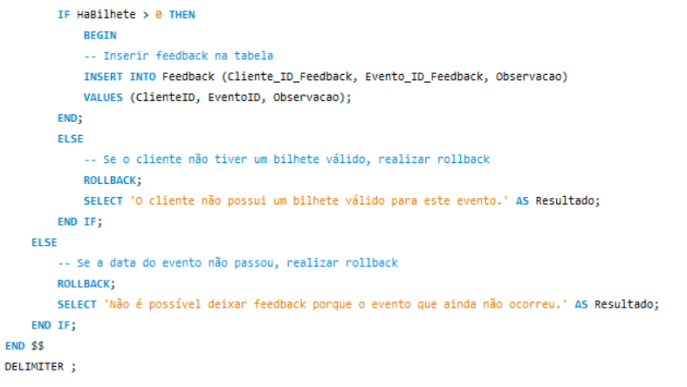
Procedimentos Implementados
Procedimento que dado um cliente, um evento e uma observação deixa o feedback do cliente respetivo ao evento, mas garante que o cliente comprou bilhete para o evento e que este já aconteceu

Slide 29
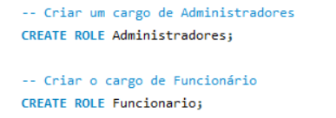
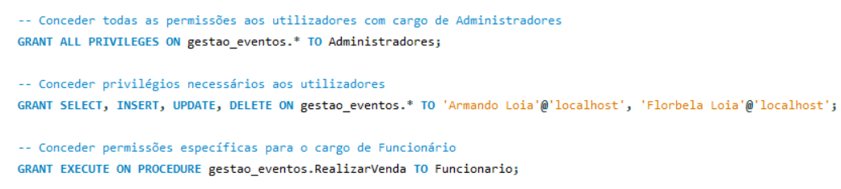
Plano de segurança e recuperação de dados
Com vista em dar apenas as permissões necessárias aos utilizadores da base de dados decidimos criar 2 cargos (administrador e funcionário)
Dando a permissão de apenas realizar venda aos funcionários e todas as permissões aos administradores
Relativamente à recuperação de dados, contamos unicamente com a realização de backups manuais

Slide 30
Conclusão e Trabalhos Futuros
Acreditamos ter consolidado diversos aspetos relacionados com a matéria lecionada na disciplina de Bases de Dados, nomeadamente a conceção de um esquema conceptual e lógico, assim como o trabalho com a linguagem SQL.
Acreditamos ter desenvolvido uma base de dados funcional que atende ao pedido, levando em consideração diversos detalhes pertinentes ao problema em questão. Contudo, reconhecemos que há margem para melhorias que podem ser implementadas no futuro.
Identificamos uma limitação associada à venda de mais do que um bilhete, devido à necessidade do código QR para efetuar a transação.
Observamos a ausência de triggers na nossa implementação, mas identificamos que criamos vários procedimentos que poderiam ser tratados como triggers.
Apesar dos erros iniciais decorrentes da falta de conhecimento abrangente sobre a matéria, acreditamos ter atingido os objetivos propostos e apresentado um trabalho sólido.

Slide 31
Universidade do Minho
Base de Dados – 2023/24
Gestão e Divulgação de Eventos de Viana das Taipas
Grupo 5:
Eduardo Cunha a98980
Fábio Ribeiro a100058
Gonçalo Magalhães a100084
Miguel Rego a94017

